Slide 1
1Бөлім: Компьютер және программалар
Тақырып: Программа терезелері

Slide 2

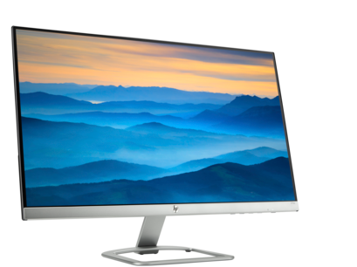
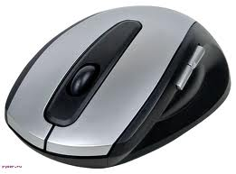
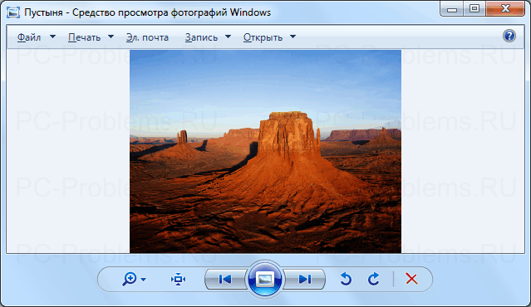

Тапсырма: Мына нысан компьютерде неге ұқсас? Жауабыңды түсіндір.
№3
№1
№2
№4

Slide 3
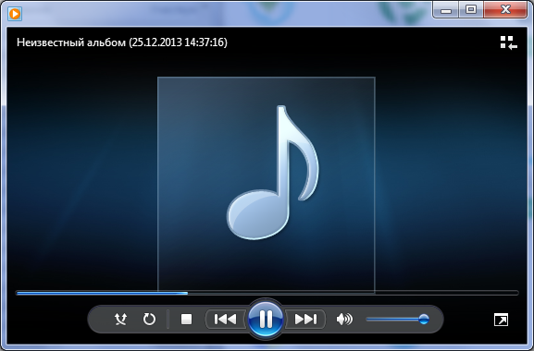
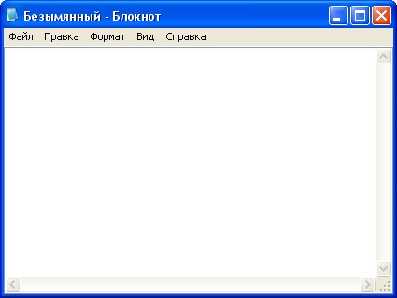
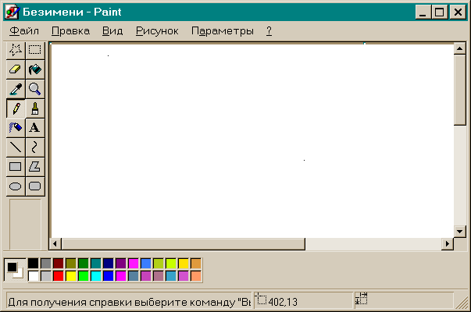
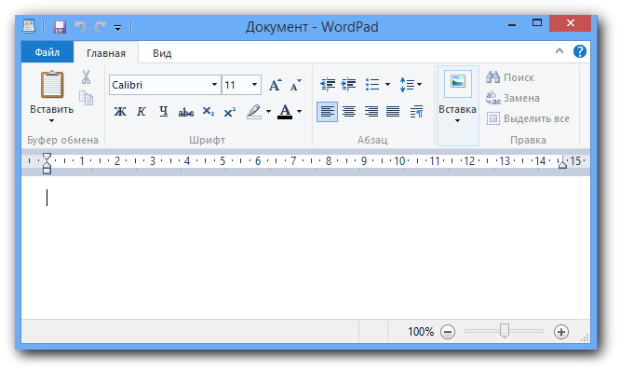
Дұрыс жауап №4
№ 1 – енгізу құрылғысы;
№ 2 – Бума нысаны
№3 – Шығару құрылғысы;
№ 4 – Бейнелерді қарайтын программа терезесі.
Т
Е
Р
Е
З
Е

Slide 4
Сабақтың тақырыбы қандай?
Сабақтың мақсатын анықтаңыз.

Slide 5
1Бөлім: Компьютер және программалар
Тақырып: Программа терезелері

Slide 6
Оқу мақсаты
енгізу (мысалы, тінтуір, пернетақта) және шығару құрылғыларын (мысалы, монитор мен принтер) ажырату;
компьютерлік программалар қолданушының міндеттерін шешу үшін қажет екенін түсіндіру;
компьютерлік программада меню командаларын қолдану.

Slide 7

«Сұрақтар цилиндрі» ойыны
Өткен сабаққа қатысты бір сұрақ құрастырып цилиндрге салыңыз

Slide 8
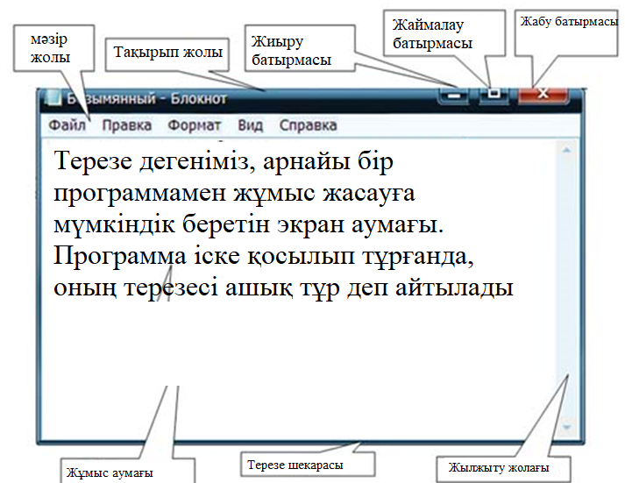
Терезенің негізгі элементтері

Slide 9
Сергіту сәті
Бір, екі, үш,
Бір, екі, үш,
Ал, кәнеки, ұш.
Төрт, бес, алты, жеті,
Төрт, бес, алты, жеті,
Мынау – ауыл шеті.
Сегіз, тоғыз, он,
Сегіз, тоғыз, он,
Ал, кәнеки, қон.
Асықпа да саспа,
Бірден қайта баста.

Slide 10
1 Тапсырма
Бәйтерек бейнеленген суретті ашыңыз. Программамен келесі командаларды орындаңыз:
Программа терезесін Жаймалаңыз;
Программа терезесін кішірейтіңіз;
Программа терезесін Жұмыс үстелінің ортасына қойыңыз;
Программаны жиырыңыз;
Суретті қалпына келтіріңіз;
Суретті бұрмалаңыз;
Масштаб батырмасын қолданып суретті кішірейтіңіз;
Суретті алғашқы қалпына келтіріңіз;

Slide 11
2* Тапсырма
Суреттерді қарау программасын оқып біліп және программаның элементтерін зерттеңіз.
Программа терезесінің элементтері | (бар/жоғын) анықта
Тақырып жолы
Жұмыс аумағы
Жылжыту жолағы
Жиыру, Жаймалау, Жабу батырмалары

Slide 12
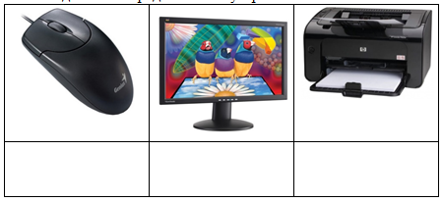
Қалыптастырушы бағалау
Құрылғыны анықтаңыз.

Slide 13
Үй тапсырмасы
Жұмыс үстеліне бүркіттің суретін орналастырыңыз.

Slide 14
Рефлексия
1. Бүгін сабақта мен белсенді/селқос жұмыс істедім
2. Сабақта жасаған жұмысыма қанағаттандым/қанағаттанбадым
3.Бүгінгі сабақта мен шаршадым / шаршамадым
4.Менің көңіл күйім жақсы/жаман болып өзгерді
5.Сабақтың материалы маған онай/қиын болды

